Slide 1
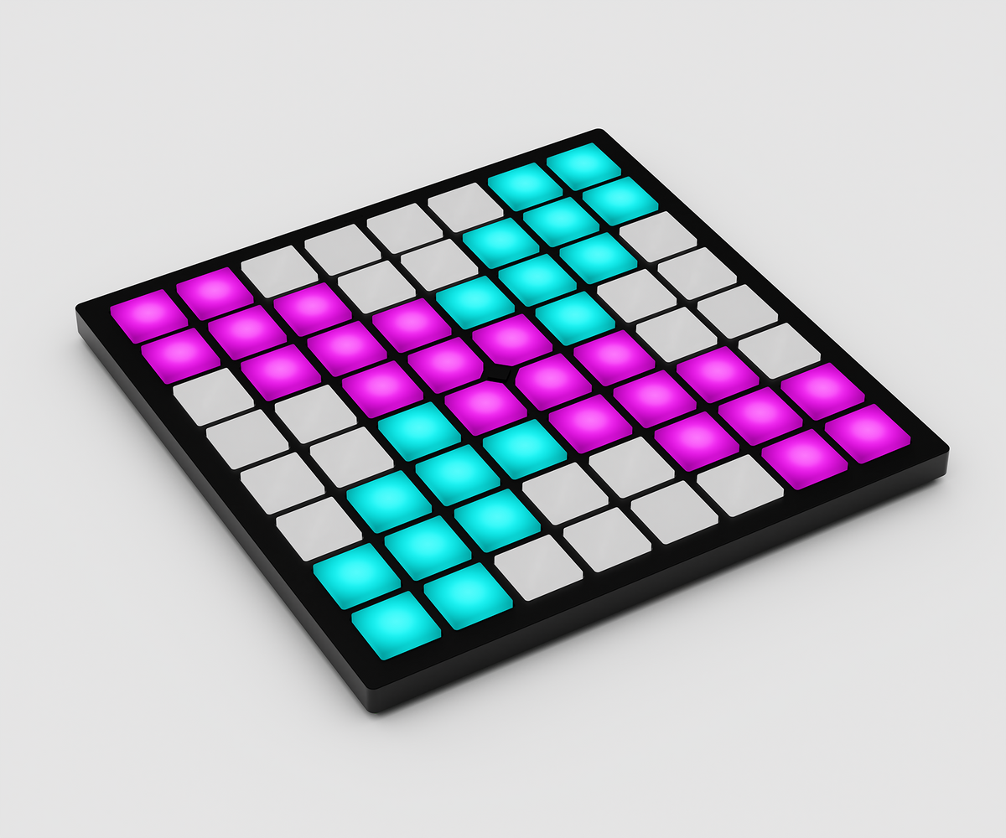
203 接近十年的准备
近 10 年
我们持续思考同一个问题
如何让用户持续定义
自己手中的工具
Matrix Founder Edition
03
Notes:
围绕让用户定义自己的工具这个目标，我们已经准备了接近十年。从早期 Matrix 产品，到 Mystrix，再到 MatrixOS 的开发接口与工具，我们一直在为第三方创造功能留出空间。AI 让更多人有能力参与进来，也让这份长期准备有了新的价值。接近十年的表述依据演讲者提供的品牌历史，不对应本页产品照片的上市年限。
资料来源
品牌历史口径：演讲者提供。
https://203.io/products/matrix-founder-edition
https://203.io/products/mystrix-pro
讲述停顿：平台做了快十年，今天来了一位新同事。入职第一件事，还是读文档。（停一拍，再进入平台介绍。）

